Slide 1
Metaverse Academy 백엔드반 3월 프로젝트 발표
-Team Nimo-

Slide 2
Contents
기획의 의도와 목적
기능 목록
기능 플로우
핵심 기능

Slide 3
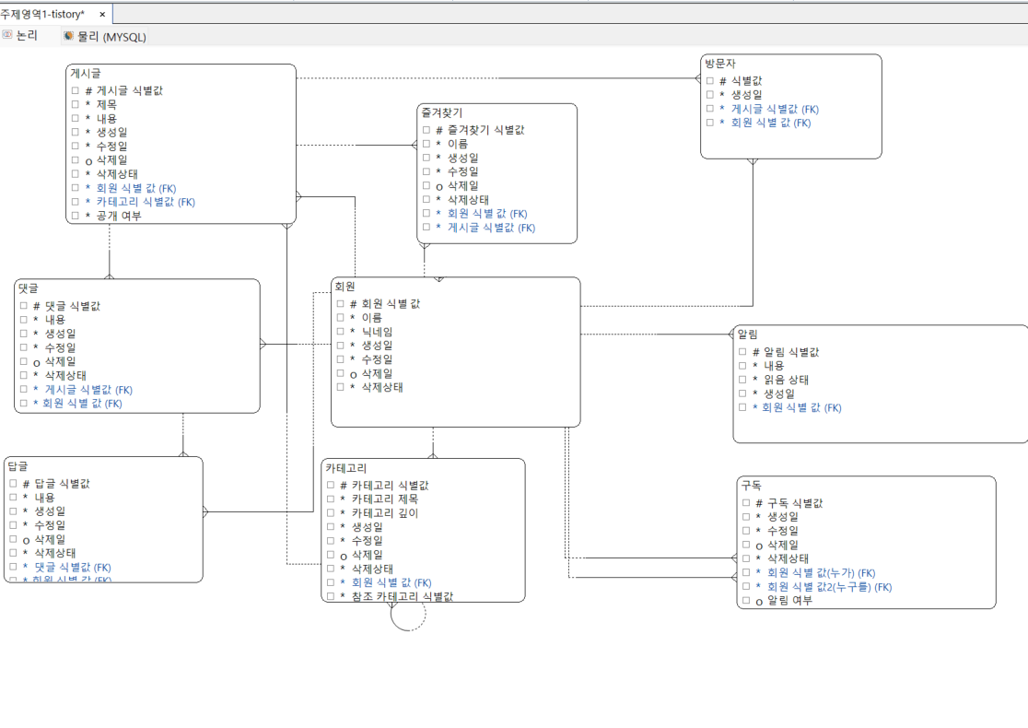
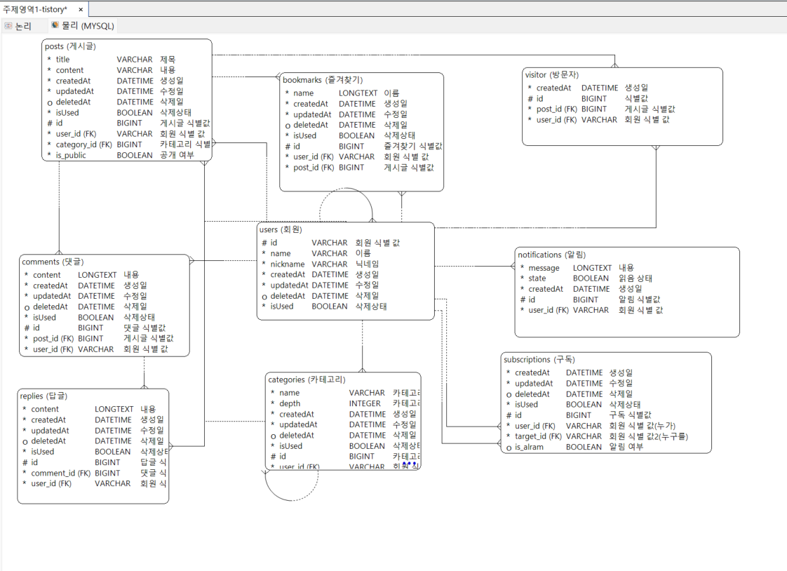
기획의 의도와 목적
저희가 게시판 기능을 구현한 목적은 게시판만큼 기능들 간의 연간 관계가 잘 매핑 되는 서비스가 없다고 생각합니다.
그래서 저희는 JDBC, HIKARICP, MYSQL의 활용 등을 학습 하는 것을 목표로 이 프로젝트를 기획했습니다.

Slide 4
기능 목록
사용자
게시글
댓글
답글
즐겨찾기
구독
알림
방문자

Slide 5
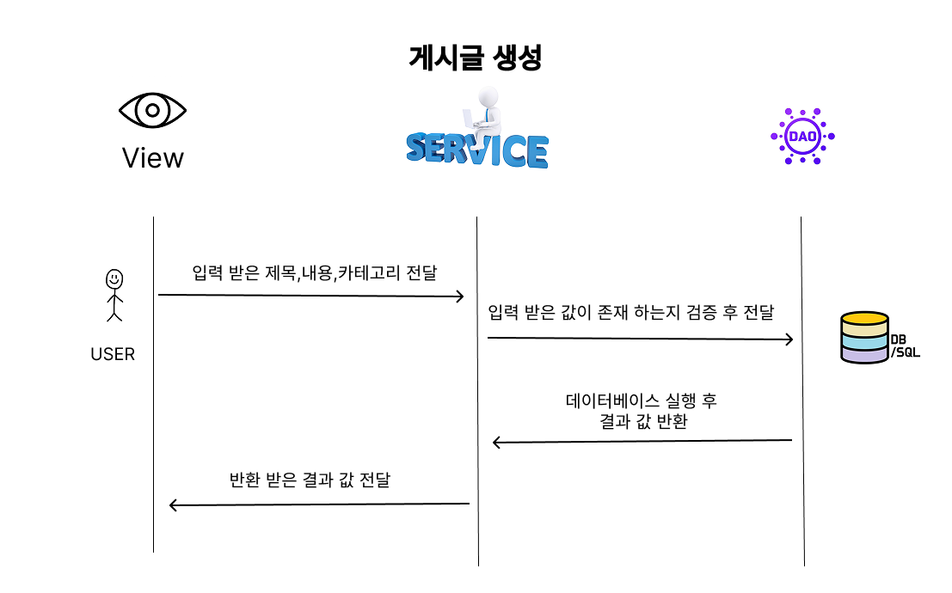
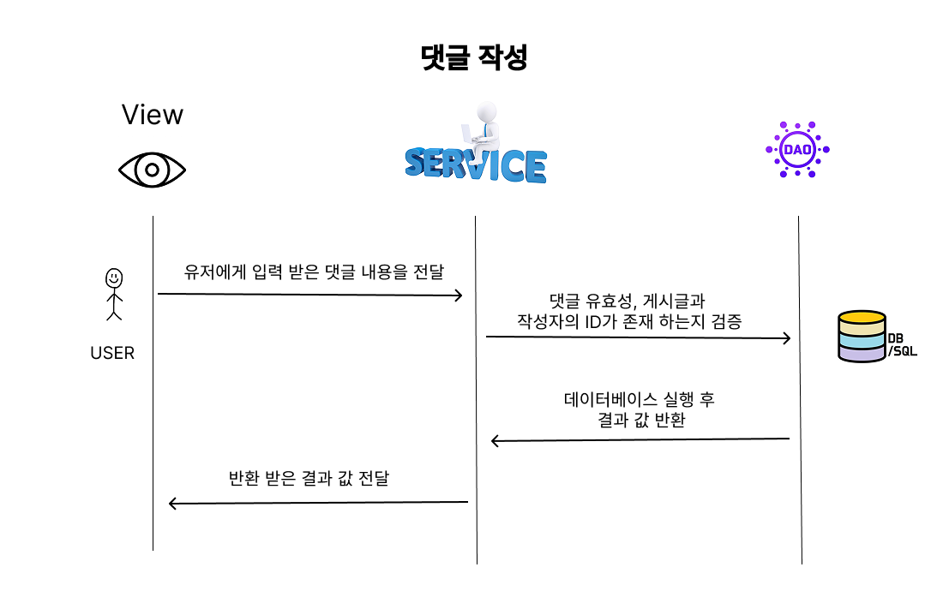
기능 플로우

Slide 6
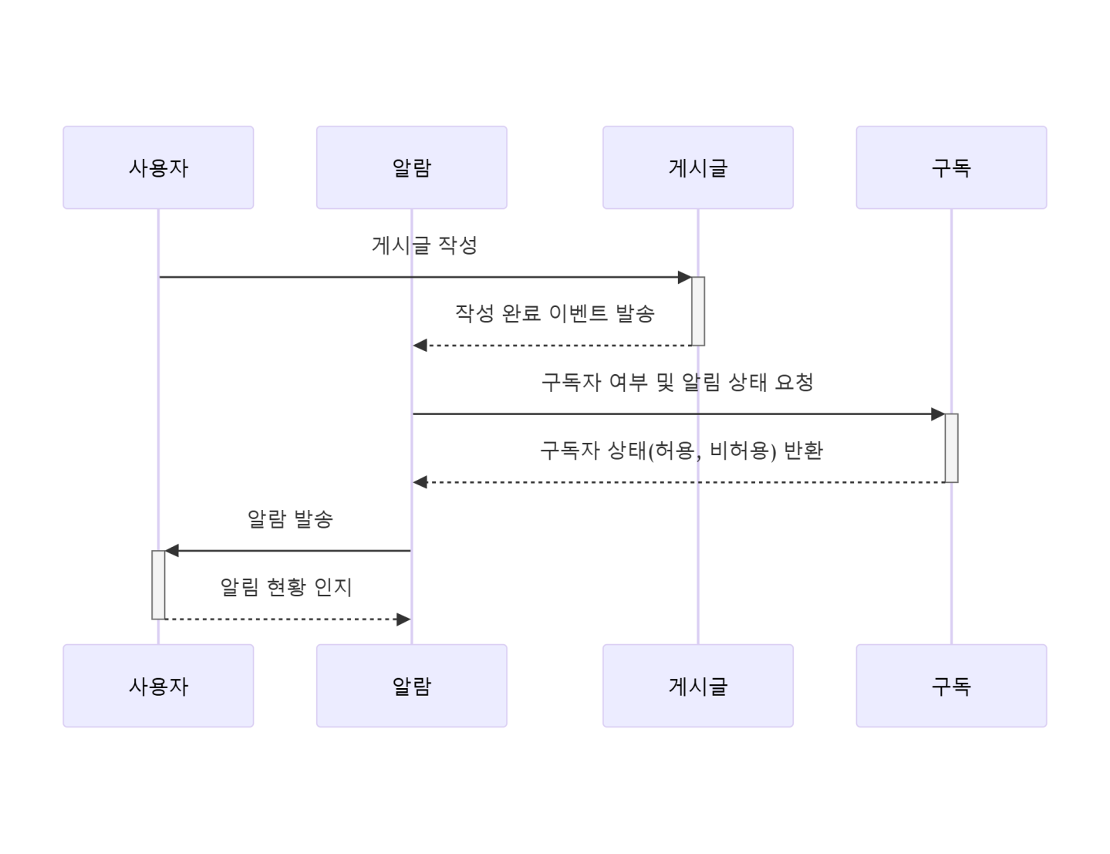
핵심 기능
알람 기능의 작동 플로우입니다.
사용자가 게시글을 작성하면 게시글로부터 이벤트를 받고
사용자에게 알림을 보내줍니다.
알람과 구독 시스템을 통해 사용자의 구독자 여부, 상태 등을
확인할 수 있습니다.
사용자,알람,게시글,구독 간의 연간관계가 이루어진 모습입니다.

